Slide 1
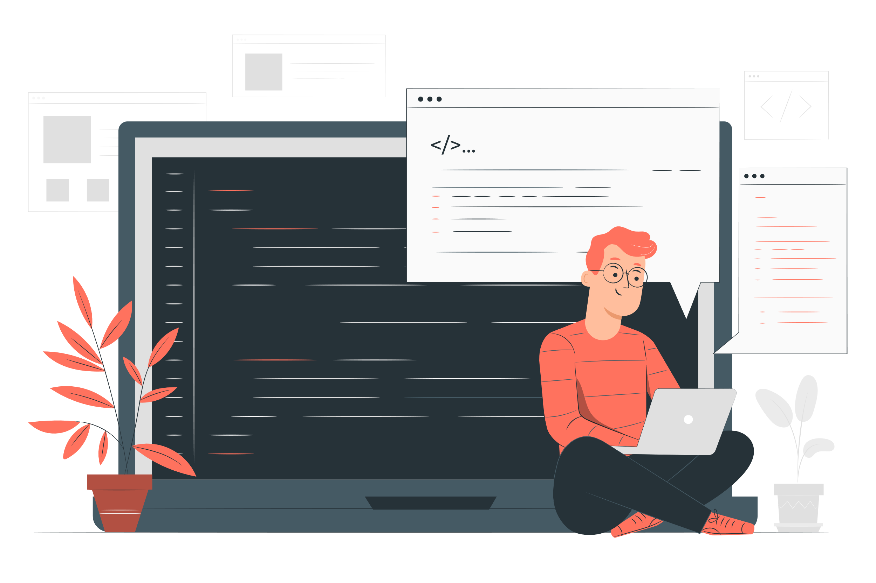
進階HTML, CSS
Chapter 4

Slide 2
HTML Semantic Tags
Semantics(語意)是指一段code的含義，例如“這個 HTML 元素有什麼目的或作用”，而不是”它看起來像什麼?”。
傳統上來說，我們會在網頁中大量使用<div>來表示不同的區塊，但div本身不代表任何含義。從HTML 5開始新增了<article>, <aside>, <details>, <figcaption>, <figure>, <footer>, <header>, <main>, <mark>, <nav>, <section>, <summary>, <time>這些semantic tags。 Semantic elements = elements with a meaning。
正確的使用這些semantic tags可以告訴網頁瀏覽器與開發者每個標籤的作用與功能。

Slide 3
響應式網頁設計
響應式網頁設計（Responsive Web Design）是一種網頁設計的技術，這種設計可使網站在不同的裝置（從桌面電腦顯示器、行動電話、平板或其他行動裝置）上瀏覽時，對應不同解析度皆有適合的呈現，減少使用者進行縮放、平移和捲動等操作行為。
過去的前端工程師需要針對各種裝置進行不同的設計，但目前主流的響應式網頁設計原則是：
Flexbox來自動排版，不需要再去對不同螢幕寬度做個別設定。
元素、圖片皆使用相對單位，如rem、%、vh, vw來調整大小，防止它們跑版。

Slide 4
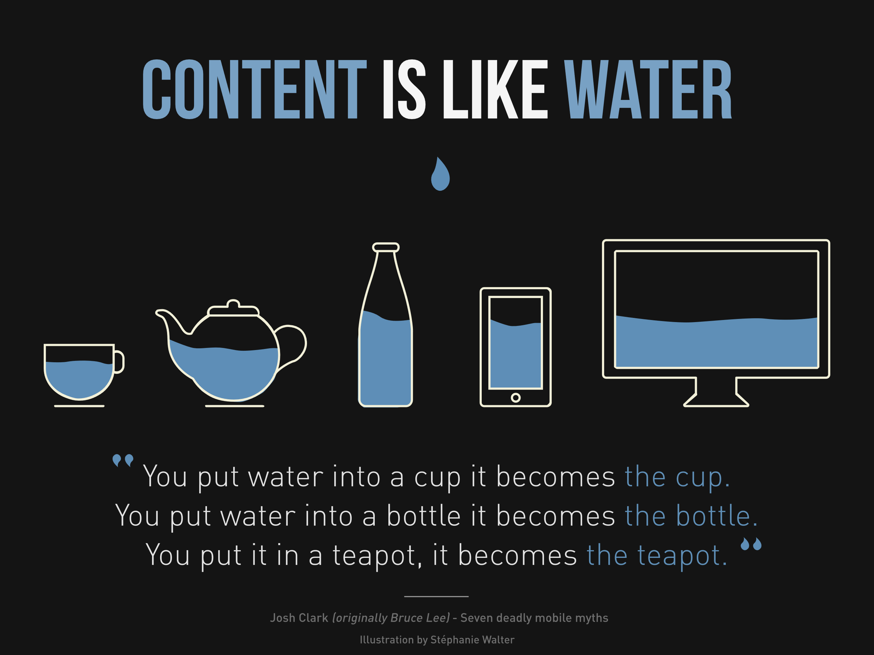

Slide 5
Flexbox
現代網頁的佈局排版要配合響應式網頁的設計理念，所以需要一種事半功倍的CSS寫法。Flexbox佈局背後的主要思想是讓容器能夠改變其項目的寬度/高度（和順序）以最好地填充可用空間（主要是為了適應各種顯示設備和屏幕尺寸）。 彈性容器擴展項目以填充可用的可用空間或縮小它們以防止溢出。
以下的內容皆可在https://css-tricks.com/snippets/css/a-guide-to-flexbox/ 找到。

Slide 6
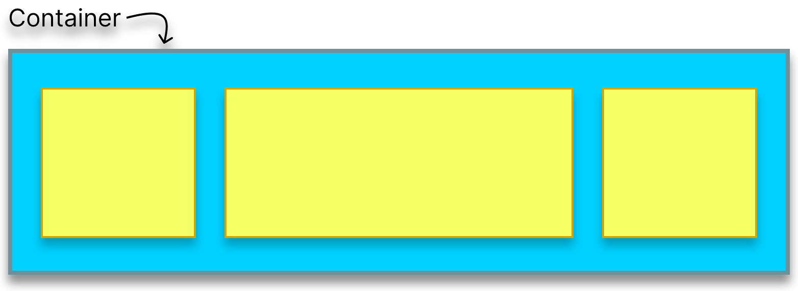
Properties for the Parent (flex container)
display: flex 是一種inner display type。
任何定義display: flex的元素皆為flex container，而此元素內部的HTML元素皆為flex item。
flex item本身可再定義display: flex變成flex container，所以一個HTML元素可同時為flex container以及flex item。對於這個HTML元素來說，outer display type是flex item，inner display type是flex

Slide 7
Properties for the Parent (flex container)
flex container可設定display: flex後，能夠設定的屬性包含：
flex-direction
flex-wrap
justify-content
align-items

Slide 8
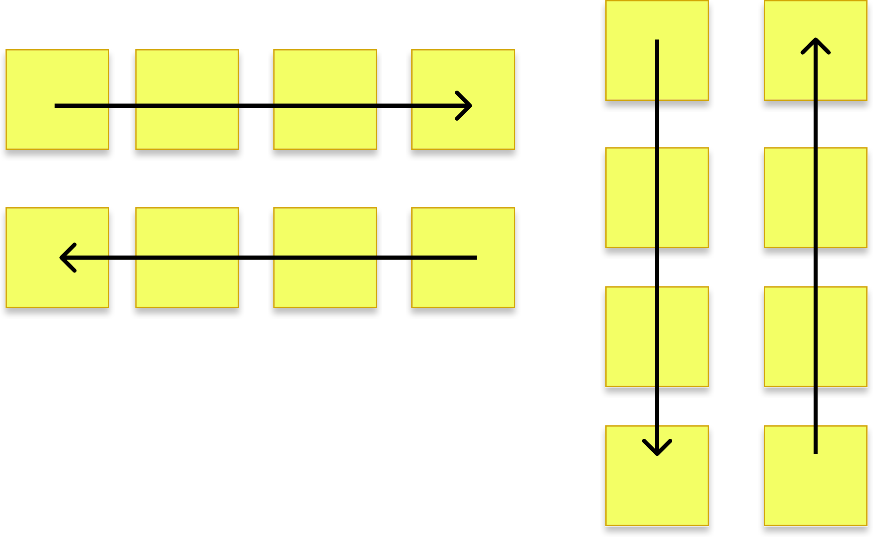
flex-direction
flex-direction 屬性設置 flex items如何放置在flex 容器中的主要配置方向(main axis)。可使用的值包含：
row – flex items橫向放置
column – flex items直向放置
row-reverse - flex items橫向相反放置
column-reverse - flex items直向相反放置

Slide 9

flex-wrap
flex-wrap 屬性設置flex items是強制在一行上還是可以換行到多行上。在預設情況下，flex-wrap的值是no-wrap， flex items不會換行。因此，我們需要手動設定flex-wrap：wrap。

Slide 10
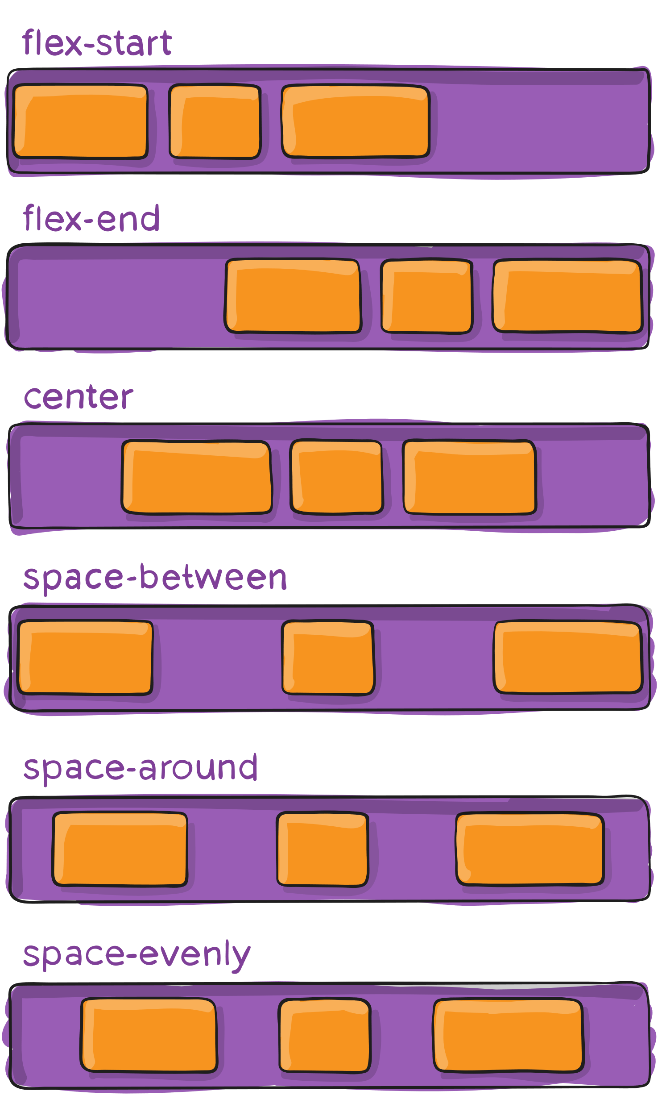
justify-content
justify-content 屬性定義了瀏覽器如何沿著 flex container的主軸(main axis)在flex items之間和周圍分配空間，常見可設定的值有：
flex-start (預設值)
flex-end
center
space-between
space-around
space-evenly

Slide 11
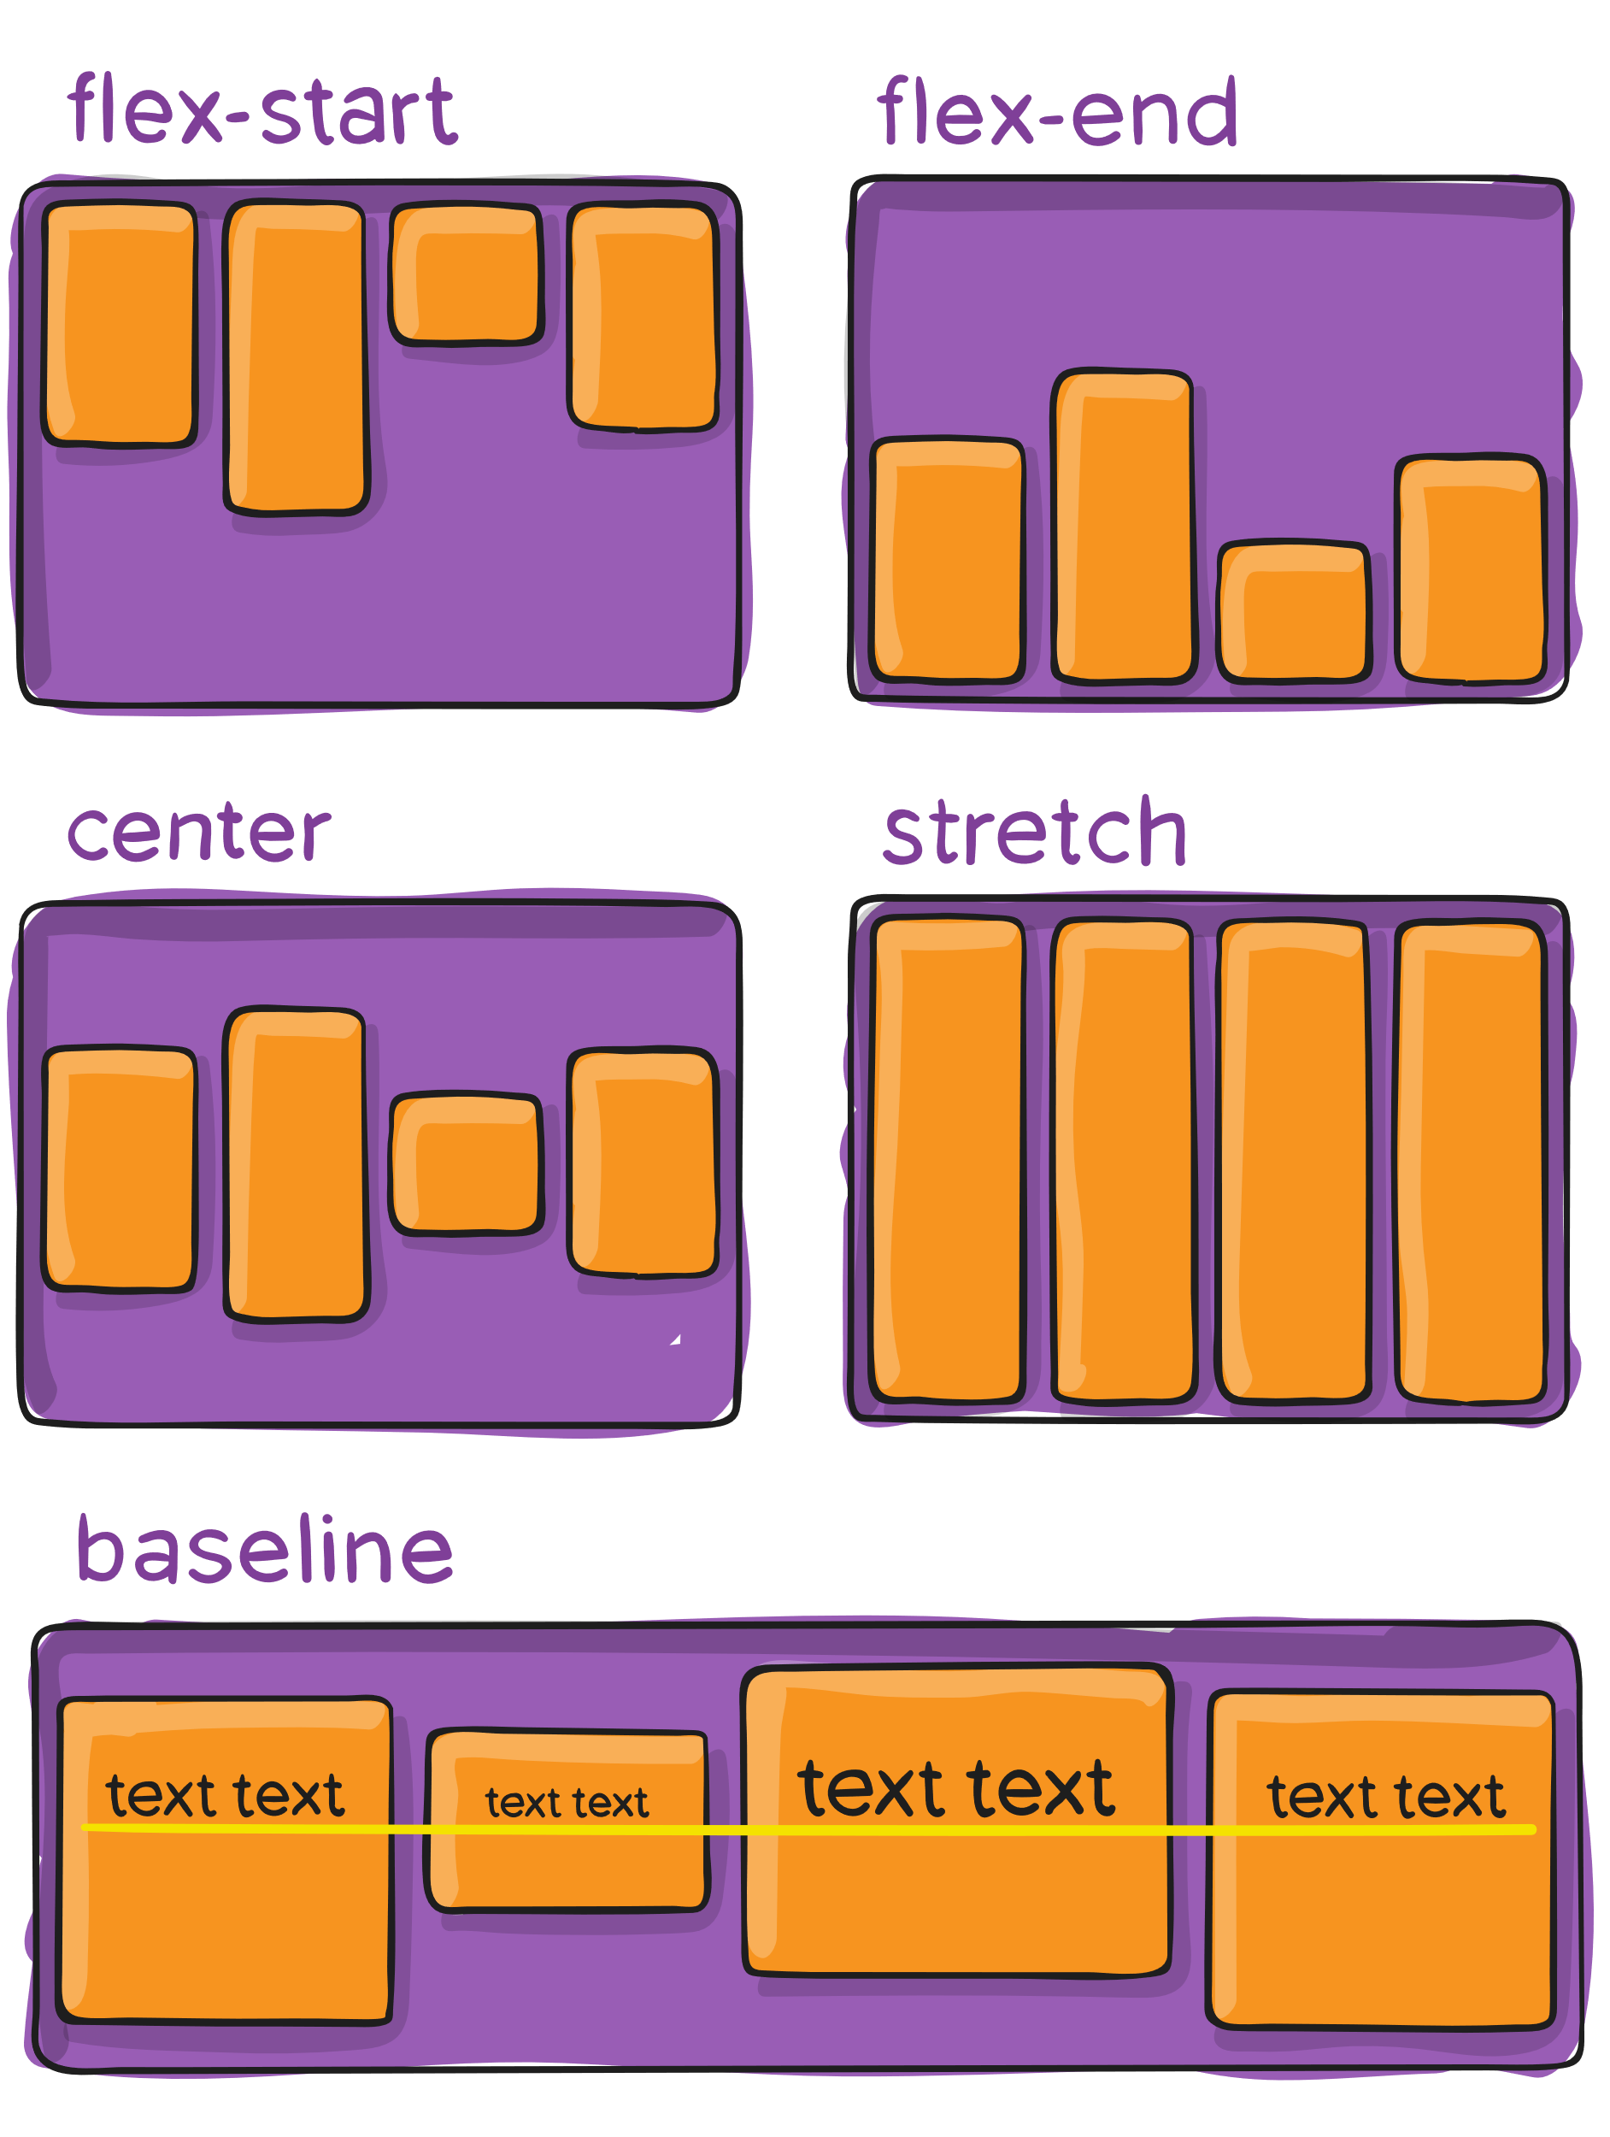
align-items
在 Flexbox 中，align-items屬性控制項目在cross axis (與main axis軸垂直)上的對齊方式。 常見可設定的值有：
stretch (預設值)
flex-start
flex-end
center
baseline

Slide 12
Properties for the Children (flex items)
Flex items可設定的常見屬性包含：
flex-grow
flex-shrink
flex-basis
以上三種屬性可一次設定shorthand property – flex即可。
align-self

Slide 13
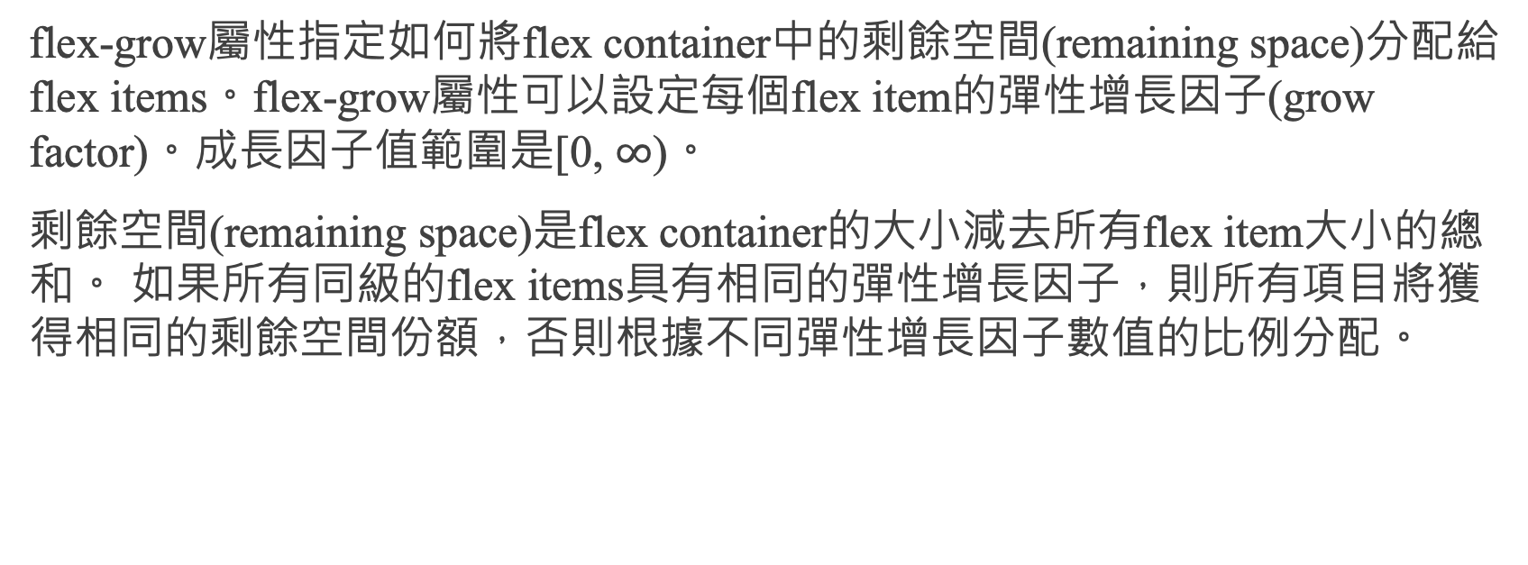
flex-grow
flex-grow屬性指定如何將flex container中的剩餘空間(remaining space)分配給flex items。flex-grow屬性可以設定每個flex item的彈性增長因子(grow factor)。成長因子值範圍是[0, $∞$)。
剩餘空間(remaining space)是flex container的大小減去所有flex item大小的總和。 如果所有同級的flex items具有相同的彈性增長因子，則所有項目將獲得相同的剩餘空間份額，否則根據不同彈性增長因子數值的比例分配。

Slide 14
flex-shrink, flex-basis, flex
flex-shrink定義了flex item在必要時收縮的能力。
flex-basis定義了在分配剩餘空間之前元素的默認大小。Flex container的空間會先分配給flex-basis，有剩餘才會按照flex-grow分配。
flex-basis可以是長度（例如 20%、5rem 等）或關鍵字。 flex-basis 僅適用於flex container的main axis。 例如，如果我們設定 flex-direction: row，則flex-basis是設定flex item的width大小。反之，如果我們設定 flex-direction: column，則flex-basis是設定flex item的height大小。
flex這個shorthand property可以一次設定grow, shrink,以及basis。

Slide 15
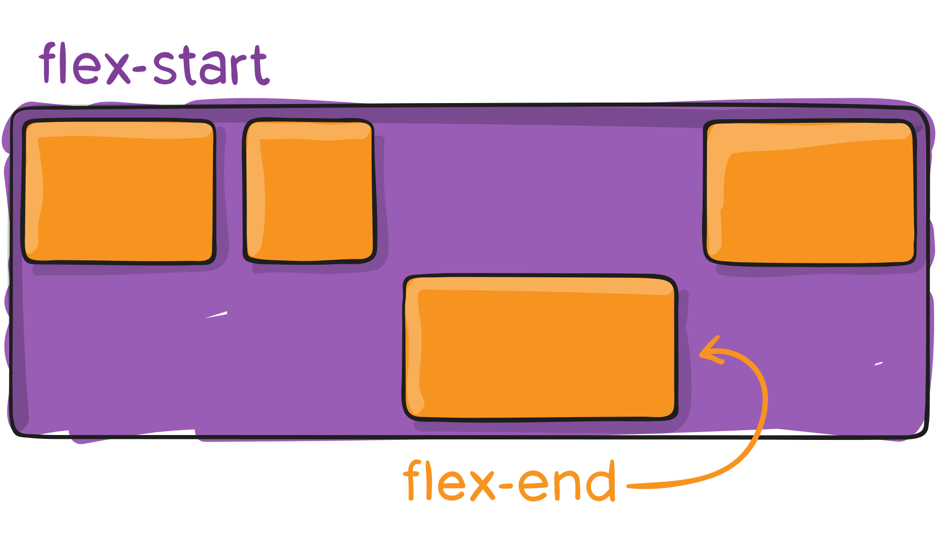
align-self
align-self允許為單個flex item覆寫默認對齊方式（由 align-items 指定的對齊方式）。

Slide 16
響應式網頁設計
響應式網頁設計並沒有一個通用標準。重要的是，在不同的螢幕大小上，網頁都能夠被正常的瀏覽，沒有排版的問題發生。以下為幾個設計原則：
專注於螢幕大小，而非裝置。世界上的裝置有無數種，所以在響應式網頁設計上，只需要設計給小、中、大、超大螢幕這些大方向的類型即可。320px~480px屬於行動裝置、481px~768px屬於平板裝置、769px~1024屬於小型螢幕或筆電、1025px~1200px屬於桌上型電腦，1200px以上屬於大型螢幕或電視。
能用flexbox處理，就用flexbox處理。不能用flexbox，就用media query處理。
圖片與其他元素應該要隨著螢幕的大小變化，而改變。

Slide 17
Bootstrap
Bootstrap是一組用於網路應用程式開發的開源前端（所謂「前端」，指的是展現給終端使用者的介面。與之對應的「後端」是在伺服器上面執行的代碼）框架，包括HTML、CSS及JavaScript的框架，提供字體排印、表單、按鈕、導航及其他各種元件及Javascript擴充套件，旨在使動態網頁和Web應用的開發更加容易。
基本上， Bootstrap就是套招。用別人寫好的HTML, CSS, JavaScript來快速建置網站。 Bootstrap內建的樣式都有自帶RWD的設計，且經過多人驗證與改良，可以方便有效的建立起美觀的網站。

Slide 18
User Snippet
文字編輯器，包含vscode, atom, sublime text等等都有提供user snippet的功能。User snippet是指，每個程式語言都可以設定使用者可客製化的程式碼片段。 程式碼片段可被重複使用，使程式開發效率可以提昇。
每個user snippet可以設定名稱、程式碼主體、描述以及trigger。 Trigger是指我們需要打什麼才能觸發snippet選項。名稱與描述則是可以隨意填寫。

Slide 19
Sass
Sass（英文全稱：Syntactically Awesome Stylesheets）是一種將CSS視為程式語言的網頁開發技術。 Sass的特點在於支援設定變數、函數、import語法、nested語法等等，使得網頁開發者可以快速的寫出高相容性、跨瀏覽器的CSS程式碼。Sass也被包含在許多熱門的library當中。例如，Bootstrap內部的大量程式碼是由scss文件編譯而成。
在文字編輯器當中寫的scss文件不能直接被網頁瀏覽器讀取。Sass編譯器將scss文件編譯成CSS文件後，才能夠被HTML文件用來套用樣式。若scss文件有bug，則無法成功編譯出CSS文件。每次更新scss文件後，都需要重新編譯出相對應的新CSS文件。

Slide 20
Sass
Sass的幾個常見且主要的功能包含：
Nested CSS (巢狀語法)
變數設定
self ampersand
import
mixin

Slide 21
無障礙網頁
Web 開發中的Accessibility（通常縮寫為 A11y）意味著讓盡可能多的人使用網站，即使這些人的能力在某些方面受到限制。對許多人來說，技術讓事情變得更容易。 對於殘障人士來說，科技讓一切成為可能。 Accessibility意味著開發盡可能易於訪問的內容，無論個人的身體和認知能力以及他們如何訪問網絡。
無障礙網頁是指， 任何用戶都可以使用其所有功能和內容，無論用戶如何訪問網絡——尤其是有身體或精神障礙的用戶。

Slide 22
無障礙網頁
以下為幾個無障礙網頁的原則：
避免使用相近顏色的背景與字體顏色，造成閱讀困難。
使用者應該能夠用鍵盤瀏覽網頁。
在圖片等內容增加alt屬性，可以讓搜索引擎爬蟲提供更好的圖像上下文/描述，幫助他們正確搜尋到網頁，達到SEO效果。如果瀏覽器無法加載圖片，將顯示alt文字來代替圖像。為照片添加替代文字也可增加網頁可訪問性。 使用螢幕朗讀器的視障用戶不能看到圖片，所以螢幕朗讀器會唸出alt 屬性內的文字，使視障用戶更好地理解頁面上的圖像。

Slide 23
壓縮圖片
程式檔本質上就是文字檔案而已。在電腦當中，要儲存文字檔案需要的空間並不多，因為文字的編碼相當容易。大致上來說，一個字需要 1 byte 的容量。
然而，圖片編碼相較之下需要相當大的儲存空間。一張圖片由千萬的像素組成。每個像素 (pixel)需要儲存RGB三種顏色的數值(有時也需要儲存透明度)，所以需要 3 bytes 才能儲存一個像素。因此，一張一千萬像素的圖片需要的容量可以抵過有一千萬的文字的小說。
將網頁發布到網路上之前，先將圖片壓縮是個好習慣。我們可以節省雲端空間，也可以加速網站上圖片的讀取速度。

Slide 24
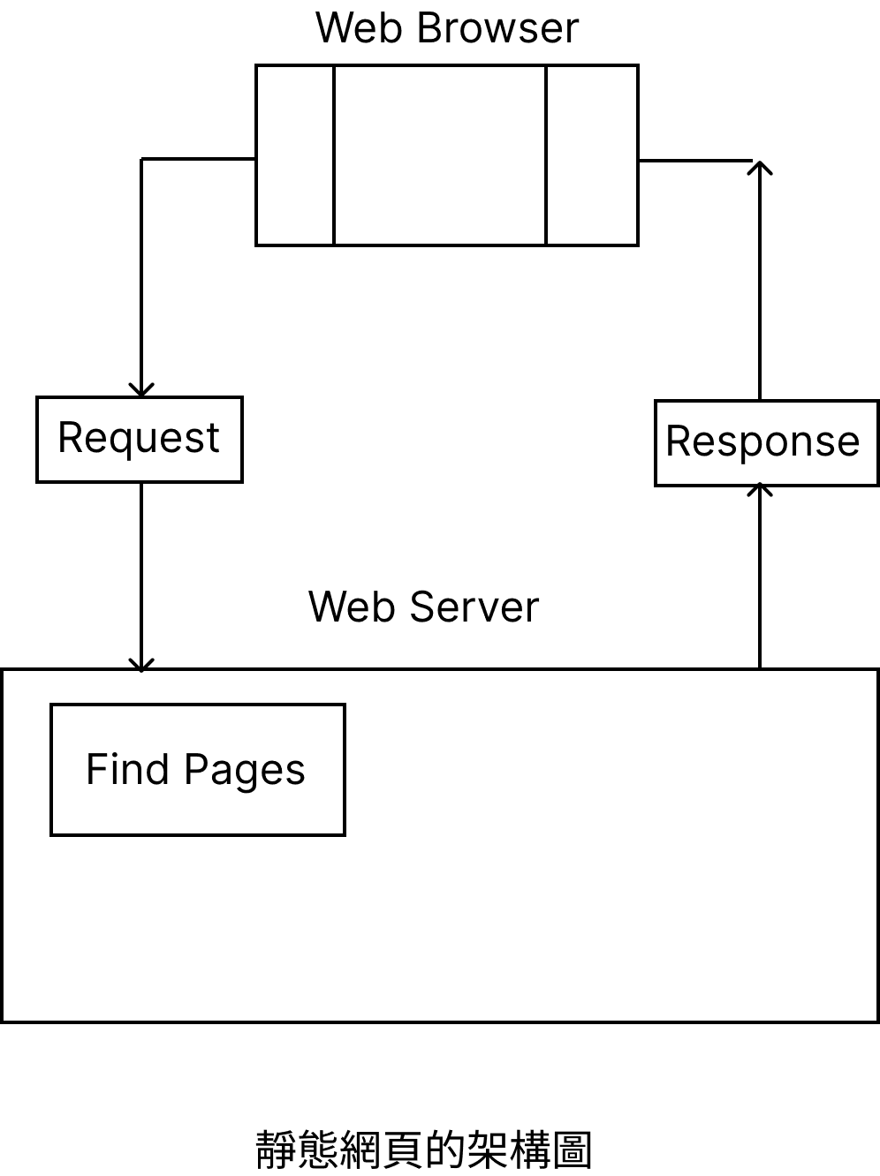
部署靜態網頁
網頁大致上分為兩種 - 靜態網頁(static website)與動態網頁(dynamic website)。
靜態網頁是由HTML、CSS 或 JavaScript 等語言寫成。我們只需要將這些文件放到網頁伺服器上面即可。每當有客戶端發出請求時，網頁伺服器只需要預備好的HTML、CSS 或 JavaScript 文件原封不動的寄給客戶端即可。像這樣的網頁屬於靜態網頁。伺服器速度很快，伺服器也沒有與數據庫的交互或取得訊息。靜態網頁的缺點在於，無法連結資料庫，且不能提供登入使用者的功能，也無法為使用者客製化網頁內容。

Slide 25
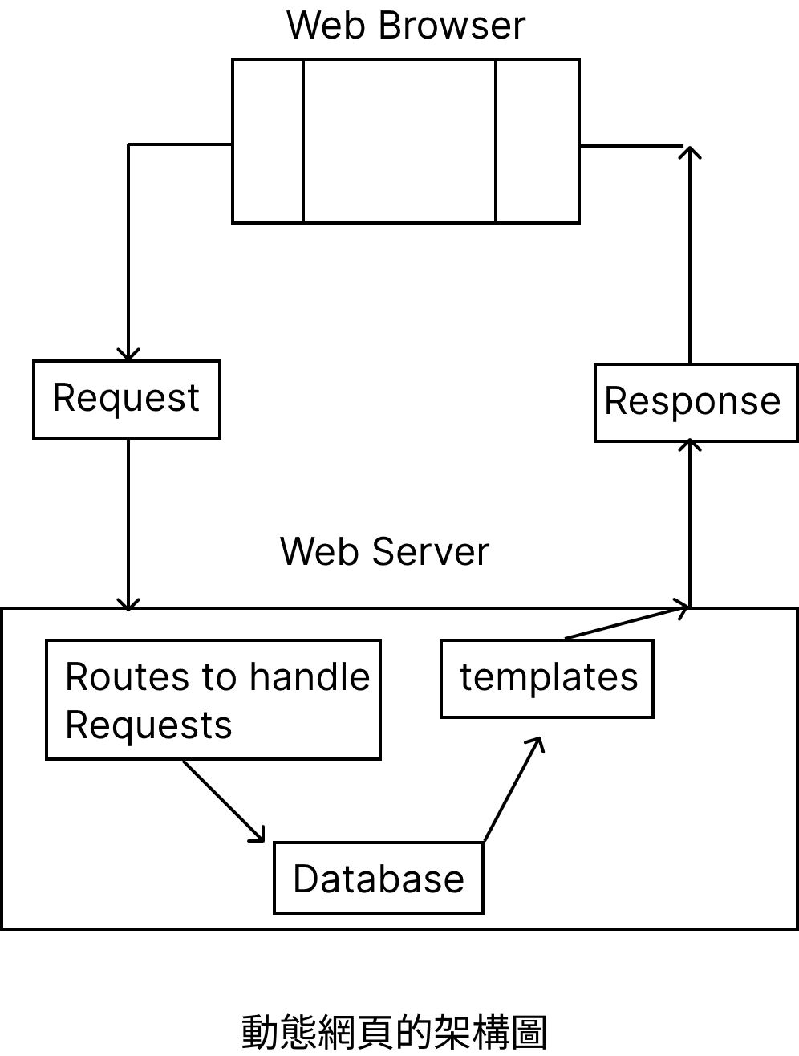
部署靜態網頁
反之，動態網頁伺服器會確認目前的網頁使用者身份，透過後端網頁伺服器的程式碼，去找出在資料庫內儲存的資料後，透過template生成相對應的不同網頁。動態網頁的例子有，每個人登入YouTube後看到的影片推薦都不相同，這是因為YouTube伺服器內部有儲存每個人的影片觀看習慣。
左邊的模型也被稱為MVC Model，分別代表Model, View, and Controller。

Slide 26
部署靜態網頁
 | 靜態網頁 | 動態網頁
網頁內容 | 網頁內容改變限於Client Side Script. | 後端伺服器程式碼可控制網頁內容。
數據庫 | 與數據庫沒有連結。 | 可連結數據庫拿出資料。
速度 | 速度較快。 | 速度較慢。
開發成本 | 成本較低。 | 成本較高。
工具 | HTML, CSS, JavaScript。 | PHP, Node.js等等後端腳本語言。
範例 | 日本旅遊 Project | YouTube, Facebook, Udemy

Slide 27
部署靜態網頁
要部署靜態網頁，可選擇的雲端工具有Netlify, Google Cloud, AWS, GitHub, Microsoft Azure等等。若想要自己家中架設伺服器，則需要負擔電費、主機費、耗損費、噪音、散熱問題、Linux系統安裝、SSL設定等等。
Netlify 上要發佈一個靜態網站非常容易，只需要把含有靜態網站的資料夾拖拉到網頁上面即可，是最容易的。

Slide 28
SEO
搜尋引擎最佳化（英語：search engine optimization，縮寫為SEO）是透過了解搜尋引擎的運作規則來調整網站，以及提高目的網站在有關搜尋引擎內排名的方式。由於不少研究發現，搜尋引擎的使用者往往只會留意搜尋結果最前面的幾個條目，所以不少網站都希望透過各種形式來影響搜尋引擎的排序，讓自己的網站可以有優秀的搜尋排名。當中尤以各種依靠廣告維生的網站為甚。
大致上來說， SEO的三大支柱為:
技術 - 優化網站的網絡性能。
創建 - 針對特定關鍵字，創建相對應的內容。
受歡迎程度—提高網站的在線知名度，讓搜索引擎知道您是值得信賴的來源。這是通過使用反向鏈接（鏈接回您的網站的第三方網站）來完成的。

Slide 29
SEO
市面上的搜索引擎（Google、Bing、DuckDuckGo 等）都有其相對應的搜尋系統。搜索系統有四個主要職責：
Crawling (爬行) - 瀏覽網頁並解析所有網站內容的過程。這是一項艱鉅的任務，因為世界上有超過 3.5 億個domain name。
Indexing (編制索引) - 存儲在Crawling階段收集的所有數據，以便可以訪問這些數據。
Rendering(渲染) - 執行頁面上的任何資源，例如 JavaScript，可能會增強網站上的功能並豐富內容。
Ranking(排名) – 根據用戶的搜尋，給出網站的排名結果。

Slide 30
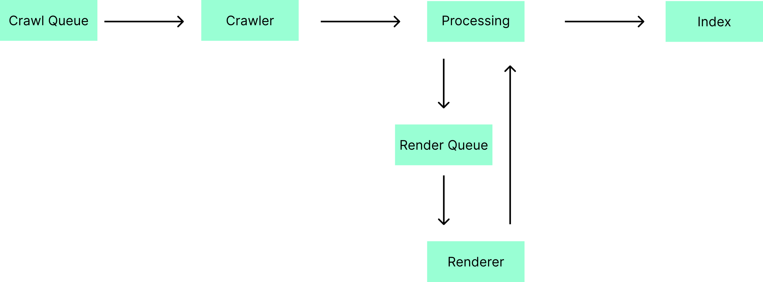
SEO

